Slide 1
光栅光谱仪的使用
深圳大学大学物理实验教学中心

Slide 2
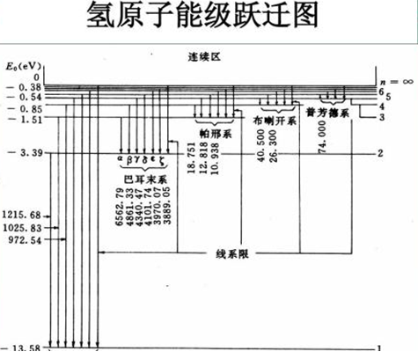
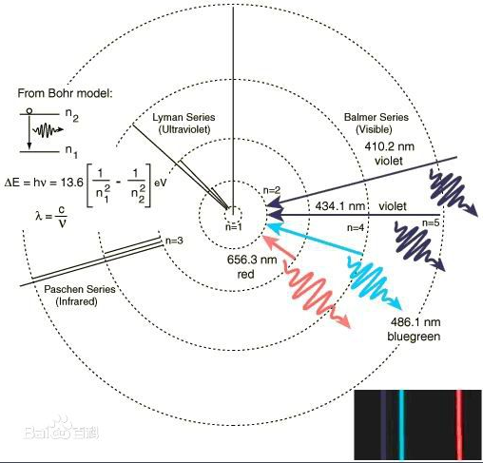
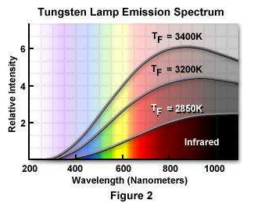
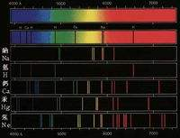
实验背景
原子能级跃迁会发射光波

Slide 3
实验目的：
了解光谱学的基础知识
了解光栅光谱仪的工作原理
掌握利用光栅光谱仪进行光谱测量的技术

Slide 4
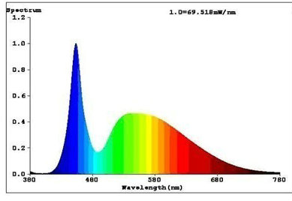
实验原理：
1、光谱
光谱是光的频率成份（或波长）和强度分布的关系图

Slide 5

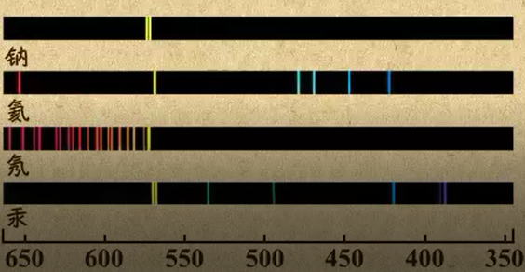
实验原理：
定义：由发光体直接产生的光谱
发射光谱
炽热的固体、液体和高压气体发光形成的
连续分布，各种波长的光都有
连续光谱
游离原子、稀薄气体发光形成的一些不连续的明线组成，不同元素的明线光谱不同（又叫特征光谱）
光谱
线状光谱
定义：连续光谱中某些波长的光被物质吸收后产生的光谱
吸收光谱
炽热的白光通过温度较白光低的气体后，再色散形成的
连续光谱背景上出现一些暗线（与特征谱线相对应）

Slide 6
实验原理：
光谱分析：由于每一种元素都有自己的特征谱线，因此可以根据光谱来鉴别物质和确定它的化学组成。这种方法叫做光谱分析。
光栅光谱仪：是将成分复杂的光分解为光谱线的科学仪器。作为光谱分析的重要仪器之一，已被广泛应用于颜色测量、化学成份的浓度测量或辐射度学分析、膜厚测量、气体成分分析等领域中。

Slide 7
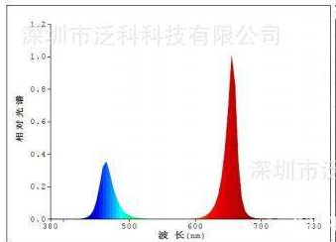
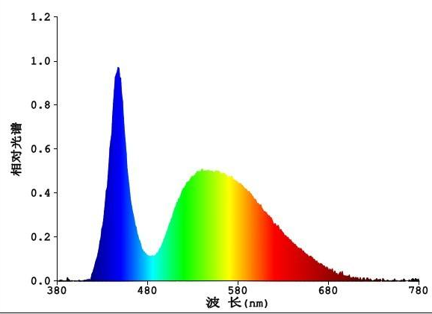

Slide 8
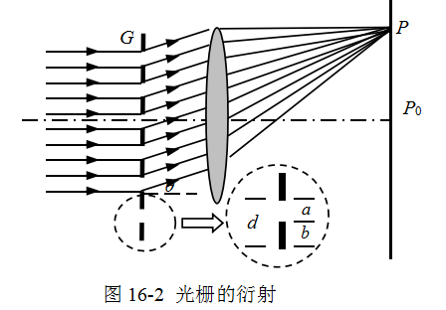
实验原理：
2、光栅光谱仪
1、不同波长的光，衍射角不同
2、如果物质发出的光含有多种波长，则不同波长的光会被光栅按照不同衍射角衍射，最终色散开来

Slide 9
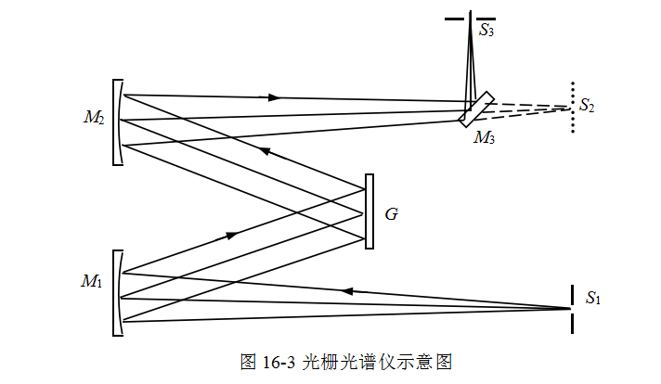
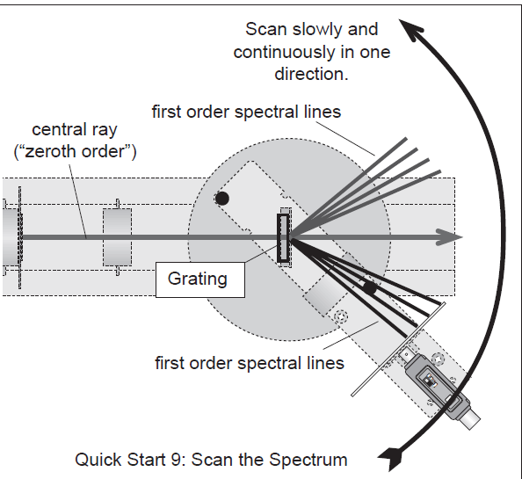
实验原理：
2、光栅光谱仪

Slide 10
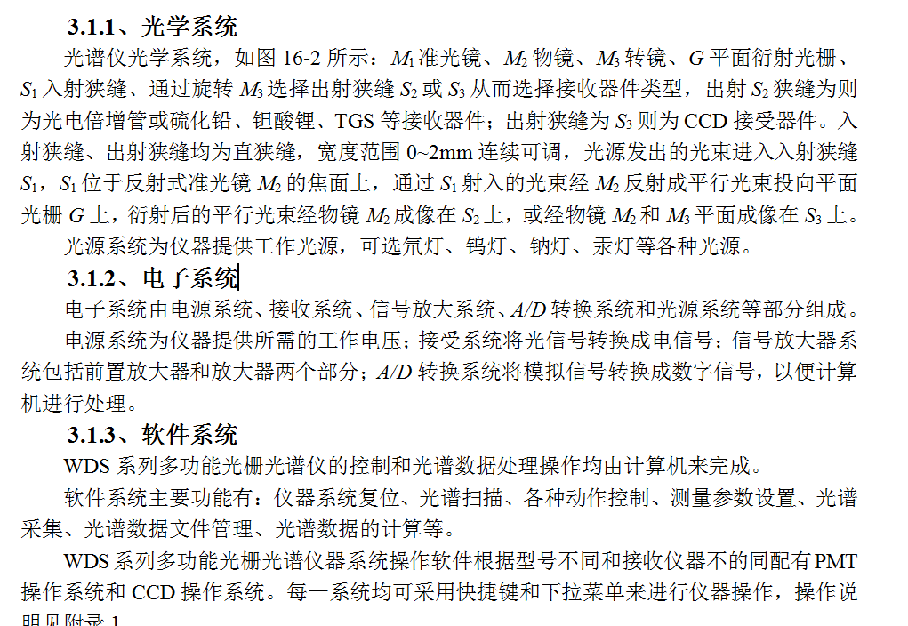
实验仪器：

Slide 11
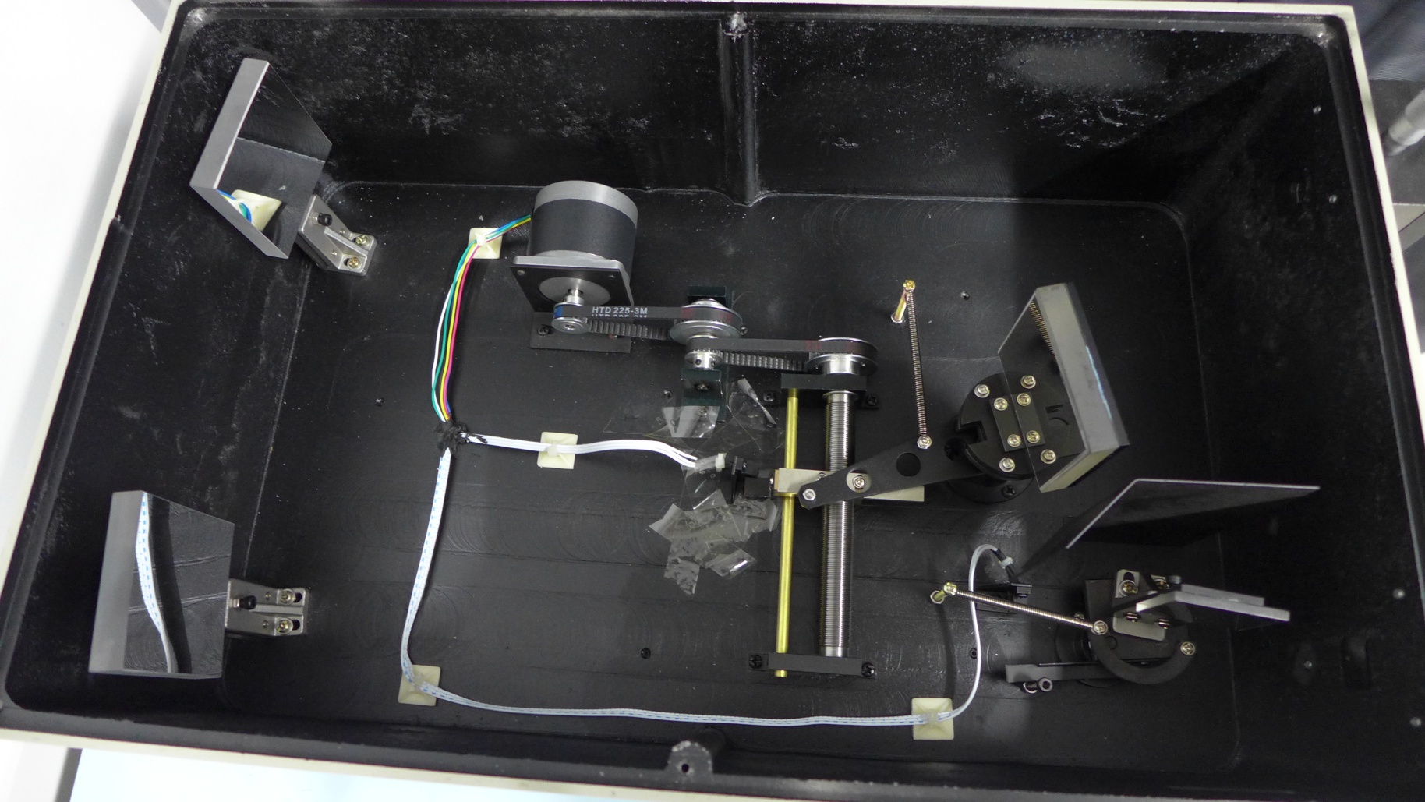
实验仪器：
准直球面反射镜
M1
S1
入射狭缝
G
光栅
转镜
M3
M2
输出狭缝
S2
聚焦球面反射镜
S3

Slide 12
实验内容：
1、用汞灯校准光栅光谱仪
2、用光栅光谱仪分析钨灯光谱（未加玻璃、加玻璃）
3、绘制钨灯增加玻璃前后的光谱图

Slide 13
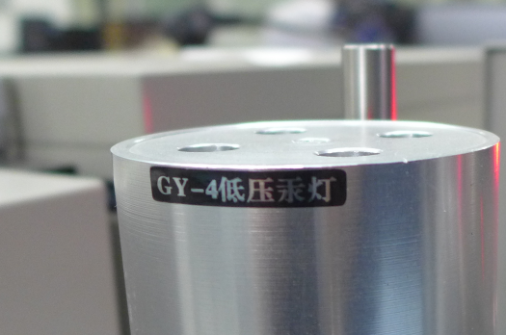
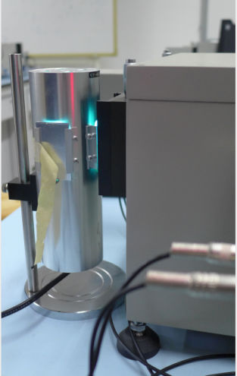
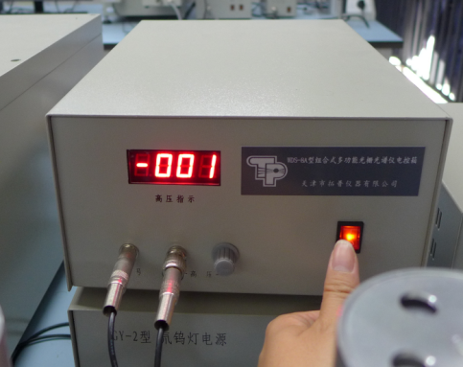
实验步骤：
1、开机前准备工作
将汞灯窗口对准狭缝（保证高度一致）
将出射狭缝调节至0.1mm，将入射狭缝调节致0.4mm（可先不调，根据扫描结果调）
确保电控箱的负高压旋钮逆时针旋至最小值
先调至最小，再打开电源
注意：一定不要在光电倍增管加有电源和高压的情况下，暴露于自然光或任何强光下，否则将使倍增管寿命减小、灵敏度降低，甚至损坏倍增管。

Slide 14
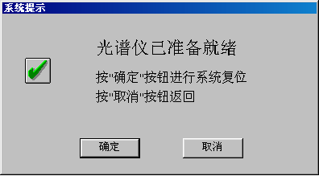
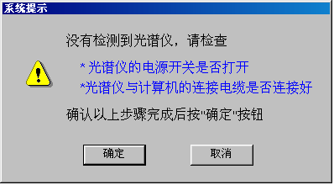
实验步骤：
2、开机与系统复位
确认光谱仪已经正确连接并打开电源。执行光栅光谱仪PMT操作程序。若光出现图1画面，请检查电控箱电源开关与USB接线，确认开关打开接线正常后，单击“确定”按钮，出现图2画面，提示进行系统复位。根据提示，按“确定”按钮，即进入仪器系统复位。等待约5-7分钟
图1
图2

Slide 15
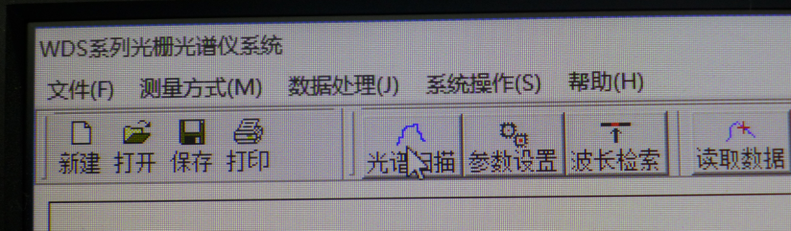
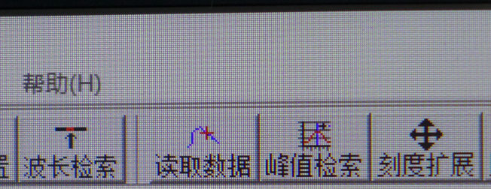
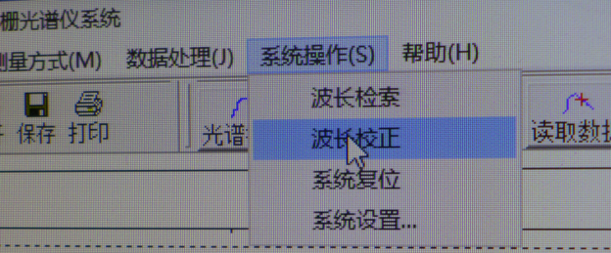
实验内容与步骤：
3、校准
汞谱线
404.7nm
435.8nm
546.1nm
577.0nm
579.0nm
选择汞灯进行扫描，负高压调节至240左右。设定扫描参数开始扫描（扫描间隔0.1nm，汞灯波长范围400-580nm），点击光谱扫描
扫描完成后点击峰值检索读取谱线峰值，在波长校正对话框中输入系统测量值与实际波长值的差值（有正负号！），点击确定完成系统校准；
再次扫描，测量校准后的汞灯谱线。
钠谱线
589.0nm
589.6nm

Slide 16
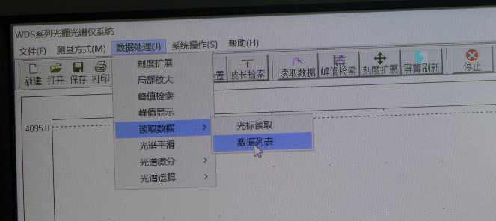
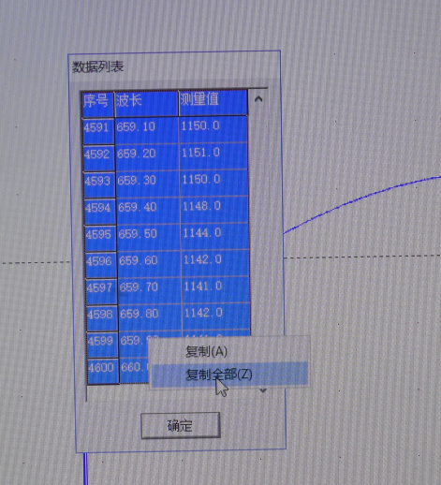
存储数据：点击数据处理，选择数据列表，显示所有数据结果，然后右键复制全部，存入EXCEL中。
每次扫描完成后记得存储数据

Slide 17
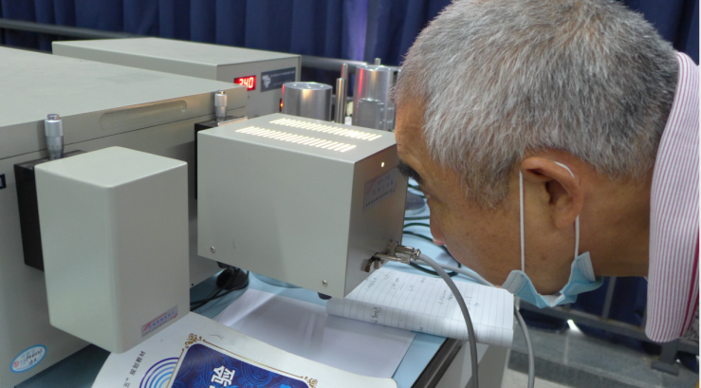
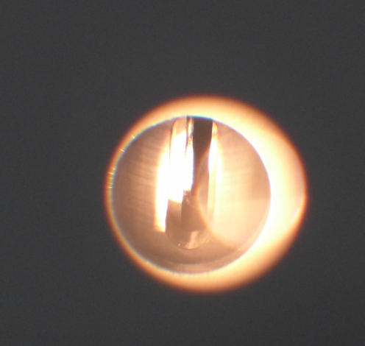
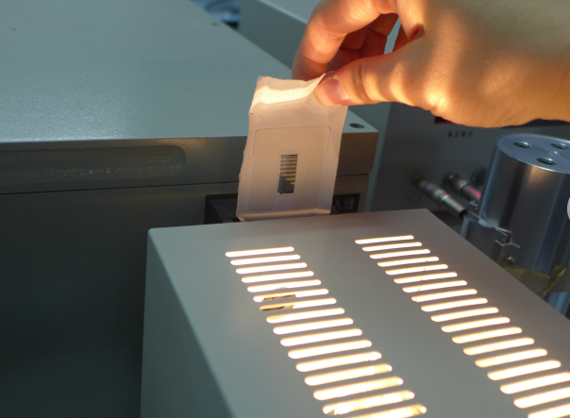
4、钨灯谱线测量
将钨灯放置在入射狭缝处，测量钨灯光谱（建议设定波长范围200-660nm，快速，间隔1nm）；
装入玻璃片，扫描钨灯通过玻璃片吸收后的光谱。
注意调节下方反射镜，保证钨灯光斑有对准入射小缝
每次扫描完成后记得存储数据

Slide 18
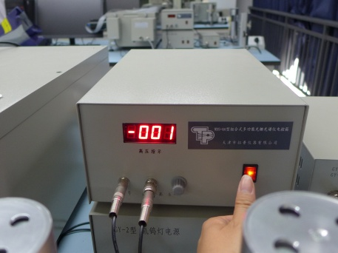
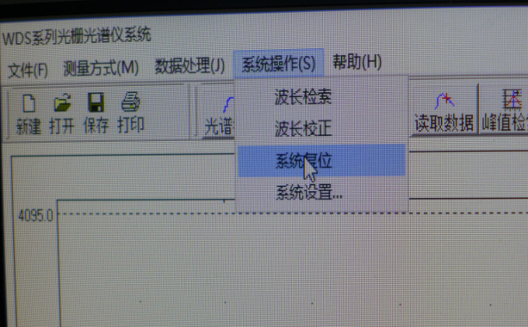
实验内容与步骤：
5、退出系统与关机
当系统测试结束后，将电控箱的负高压旋钮逆时针旋至最小值。
点击系统复位，等待仪器复位完成。
点击菜单栏中“文件\退出系统”，按照提示退出仪器操作系统。
关闭电源。

Slide 19
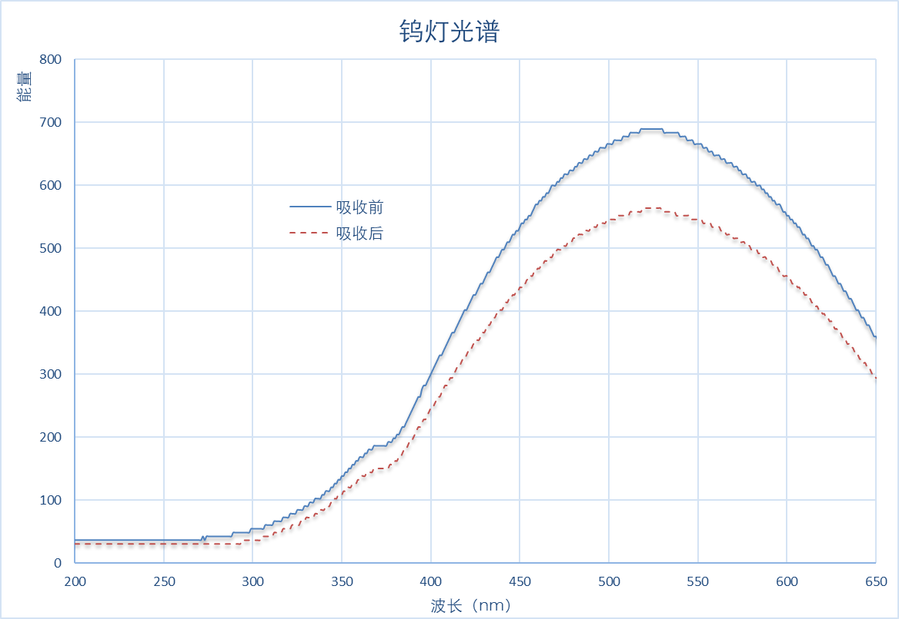
数据处理：
绘制钨灯放置玻璃片前后光谱图；
绘制毛玻璃片吸收率随波长变化图

Slide 20
思考题：

Slide 21
注意事项：
1、开、关电源前负高压要调至最小；
2、关机前要“复位”。

